Slide 1


T
FIVE BARRIERS TO TEAMWORK
团队协作的
五大障碍
“company team management training company team
management training company team”
主讲：梨子老师
时间：2023年8月

Slide 2
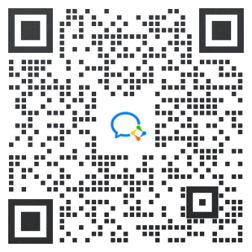
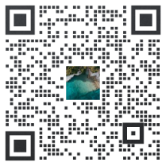
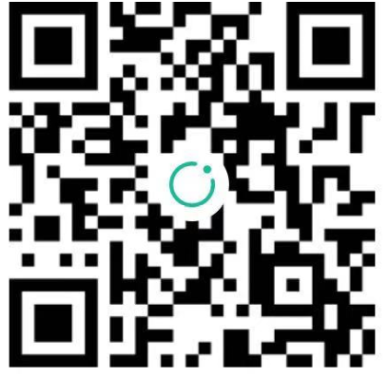
知识星球 行业与管理资源
免责申明：
本内容非原报告内容;
原报告来源互联网公开数据；如侵权请联系客服微信，第一时间清理；
原报告仅限社群个人学习，如需它用请联系版权方；
如有其他疑问请联系微信。
行业报告资源群
进群福利：进群即领万份行业研究、管理方案及其他学习资源，直接打包下载
每日分享：6+份行业精选、3个行业主题
报告查询：群里直接咨询，免费协助查找
严禁广告：仅限行业报告交流，禁止一切无关信息
微信扫码 长期有效
专业知识社群：每月分享8000+份行业研究报告、商业计划、市场研究、企业运营及咨询管理方案等，涵盖科技、金融、教育、互联网、房地产、生物制药、医疗健康等；已成为投资、产业研究、企业运营、价值传播等工作助手。
微信扫码 行研无忧

Slide 3
目 录
03 欠缺投入
01 缺乏信任
04 逃避责任
02 惧怕冲突
05 无视结果

Slide 4
T
FIVE BARRIERS TO TEAMWORK
“第一部分”
缺乏信任
lack of confidence

Slide 5

缺乏信任
一、缺乏信任—团队特征
不愿为别人提供自己职责之外的帮助；
相互隐藏弱点和错误。
不愿请人帮助，给别人提出建设性的反馈；
轻易对别人的用意和观点下结论而不去仔 细思考；

Slide 6

缺乏信任
一、缺乏信任—团队特征
不愿承认和学习别人的技术和经验；
浪费时间和精力去追求自己的特定目标； ；
不愿为别人提供自己职责之外的帮助；
惧怕开会，寻找借口，尽量减少在一起的时间。

Slide 7
缺乏信任
二、充满信任—团队特征
1 承认自己的弱点和错误；
6 赞赏并相互学习各自的技术和经验；
2 主动寻求别人的帮助；
7 把时间和精力花在解决实际问题上；
3 欢迎他人提出问题和给予关注；
8 必要时向别人道歉，接受别人的道歉；
4 在可能出现问题时，相互提醒；
9 珍惜集体会议及可以促进团队协作的机会。
5 愿意给别人提出反馈意见和帮助。

Slide 8

缺乏信任
三、建立信任的方式
个人背景介绍
成员工作效率讨论
团队领导的任务
个性及行为特点测试
集体外出实践
个人背景介绍

Slide 9
T
FIVE BARRIERS TO TEAMWORK
“第二部分”
惧怕冲突
Fear of conflict

Slide 10
惧怕冲突
良好而持久的合作关系需要积极的冲突和争论来促使其前进。这体现在婚姻关系、父母与子女之间的关系上，企业团队协作关系也是如此。
婚姻关系
子女关系
团队关系

Slide 11

惧怕冲突
一、惧怕冲突—团队特征
团队会议非常枯燥；
不能正确处理团队成员之间的意见和建议；
使用不正当手段在别人背后进行人身攻击；
把时间和精力用在形式主义上。
避免讨论容易引起争论的问题，而这些问题对于团队成功是非常必要的；

Slide 12

惧怕冲突
二、拥抱冲突—团队特征
1 召开活跃、有趣的会议；
2 汲取所有团队成员的意见；
3 快速地解决实际问题；
4 将形式主义控制在最小限度；
5 把大家持不同意见的问题拿出来讨论。

Slide 13


惧怕冲突
三、进行积极有益争论的方法
挖掘争论话题
实时提醒
其它方式
团队领导的任务

Slide 14
T
FIVE BARRIERS TO TEAMWORK
“第三部分”
欠缺投入
Lack of investment

Slide 15

欠缺投入
在团队中，投入由二步组成：阐明问题和达成共识。
优秀的队伍可以在很短的时间里达成明确的共识，大家都同意按照该决定进行工作，即使先前反对这项决定的人也是如此。他们会议很圆满，因为他们中间没有一个人对已经作出的决定持有怀疑态度。

Slide 16

欠缺投入
一、欠缺投入的原因
1、追求绝对一致
2、追求绝对把握
优秀的团队清楚追求绝对一致的代价太大，所以他们能够相互给予必要的让步。
优秀的团队为他们能够齐心协力地为集体制定出的目标奋斗而感到自豪，尽管有时候他们并没有一定可以取得成功的把握。

Slide 17
欠缺投入
一、欠缺投入的原因
队伍中的指令和主要工作任务模糊；
避导致大家缺乏自信，惧怕失败；
01
03
使由于不必要的拖延和过多的分析而错过商机；
04
反复讨论，无法作出决定；
02
5 把团队成员对已经作出的决定反复提出质疑。

Slide 18

欠缺投入
二、全力投入—团队特征
1
制定出明确的工作方向和工作重点；
4
在竞争对手中学习的能力；
2
公平听取全体成员的意见；
5
不存犹豫，勇往直前；
3
培养从失误中学习的能力；
6
必要时果断调整工作方向。

Slide 19

欠缺投入
二、全力投入团队的方法
全力投入
低风险激进法
统一口径
意外和不利情况的分析
确定最后期限

Slide 20
欠缺投入
团队领导的任务
团队领导应该比其它成员更能够接受可能作出错误决定的事实，他还应该时刻督促成员们关注实际情况，遵守团队制订的时间计划。团队领导不应该把过多注意力放在追求绝对一致以及绝对把握上。

Slide 21
T
FIVE BARRIERS TO TEAMWORK
“第四部分”
逃避责任
Shirk responsibility

Slide 22

逃避责任
逃避责任在涉及管理和工作质量的时候就成为非常敏感的词汇。在团队协作中，逃避责任是指团队成员在看到同事的表现或行为有碍于团队集体利益的时候，能够给予提醒。

Slide 23

逃避责任
一、逃避责任—团队特征
逃避责任团队特征
1 成员对于团队里工作表现突出的同事心怀怨恨；
2 甘于平庸；
3 缺乏明确的时间观念；
4 把责任压在团队领导一个人身上；

Slide 24

逃避责任
二、负责任—团队特征
0 1
02
1 确保让表现不尽如人意的成员感到压力，尽快改进工作；
发现潜在问题时毫无顾虑地向同事指出；
03
04
尊重团队里以高标准要求工作的同事；
在管理和集体活动中避免过多的形式主义。

Slide 25
逃避责任
三、不逃避责任的方法
公布工作目标和标准
团队嘉奖
定期进行成果简要回顾

Slide 26
逃避责任
团队领导的任务
团队领导希望自己的团队成员能够对彼此负责，要达到这个目的，最大的难点在于为团队建立整体的责任机制。有些个人能力较强的领导趋于使自己成为唯一的责任人，于是成员们看到同事的缺点就不予以指出了。

Slide 27
T
FIVE BARRIERS TO TEAMWORK
“第五部分”
无视结果
Shirk responsibility

Slide 28

无视结果
一、不重视集体成绩团队特征
Supporting text here：
TEXT HERE
TEXT HERE
TEXT HERE
无法取得进步；
缺失去得力的员工；
无法战胜竞争对手；
鼓励团队成员注重个人职业前途和目标；

Slide 29
无视结果
二、重视集体成绩—团队特征
01.
02.
03.
04.
1 有得力的员工加入；
不提倡注重个人表现；
正确对待成功和失败；
在团队成员能够为团体利益牺牲个人利益；
5 凝聚力强，不会轻易解体。

Slide 30
无视结果
二、重视集体成绩—团队特征
基于集体成就奖励
集体成绩
公布工作目标
添加标题

Slide 31

无视结果
团队领导的任务
对于这种障碍，团队领导应该作出比应对其他几种障碍更明确的表示，强调注重集体成就。如果团队成员感到他们的领导最重视的问题不是集体成绩，他们也会去效仿他。团队领导必须克服自我主义，建立客观的态度，奖励那些真正为集体利益作出贡献的成员。

Slide 32
结束语
事实上企业团队通过实施一系列方法取得进步需要比较长的时间。取得成功不是使用神秘复杂的理论，而是通俗易懂的原则，但需要持之以恒。有趣的是，团队取得成功正是因为它是由不完美的成的。通过认识团队的人性化特点，团队成员就可以克服人性的弱点，建立信任，进行有益的争论，全力投入，注重集体成绩，从而取得更大的收益。

Slide 33
知识星球 行业与管理资源
免责申明：
本内容非原报告内容;
原报告来源互联网公开数据；如侵权请联系客服微信，第一时间清理；
原报告仅限社群个人学习，如需它用请联系版权方；
如有其他疑问请联系微信。
行业报告资源群
进群福利：进群即领万份行业研究、管理方案及其他学习资源，直接打包下载
每日分享：6+份行业精选、3个行业主题
报告查询：群里直接咨询，免费协助查找
严禁广告：仅限行业报告交流，禁止一切无关信息
微信扫码 长期有效
专业知识社群：每月分享8000+份行业研究报告、商业计划、市场研究、企业运营及咨询管理方案等，涵盖科技、金融、教育、互联网、房地产、生物制药、医疗健康等；已成为投资、产业研究、企业运营、价值传播等工作助手。
微信扫码 行研无忧

Slide 34
T
FIVE BARRIERS TO TEAMWORK
演示完毕
感谢观看
“company team management training company team
management training company team”

